Slide 1
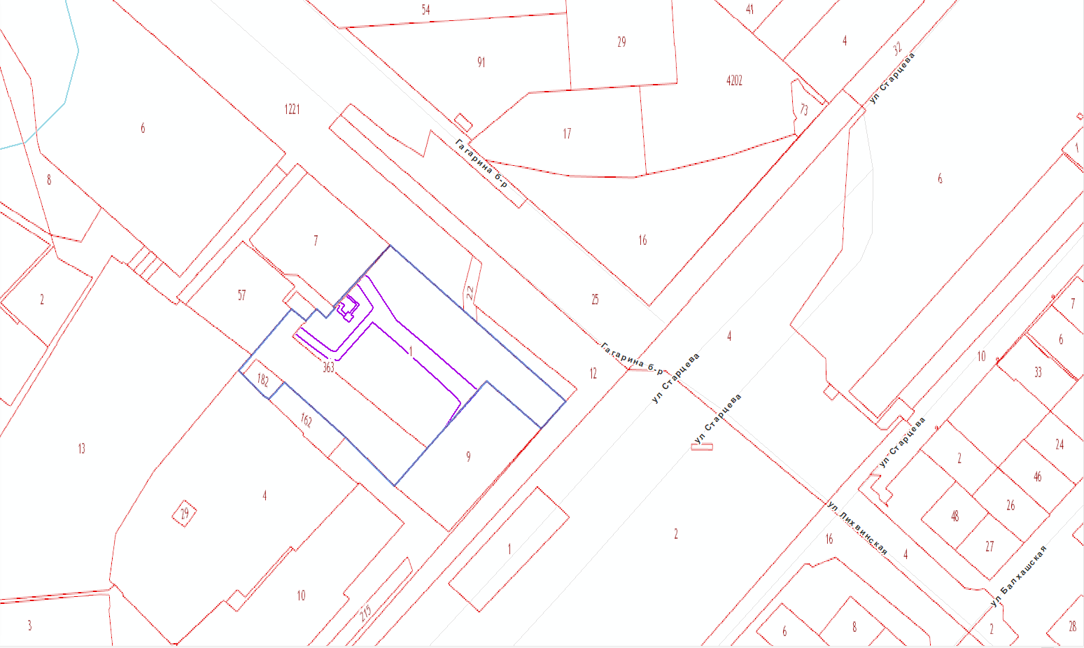
Схема размещения сервитутов в границах земельного участка с кадастровым номером 59:01:4311908:363, расположенного по адресу: г. Пермь, Свердловский район, Гагарина бульвар, 88а
Сервитут площадью 25 кв.м.
Срок – до 06.01.2020 г.
Пользователь – ООО «Сатурн-Р»
Цель установления – для размещения тепловой сети к многоквартирному дому по адресу: г.Пермь, бульвар Гагарина,113б
Сервитут площадью 837 кв.м.
Срок – до 16.03.2022 г.
Пользователь – Волошкевич Д.А.
Цель установления – для обслуживания части принадлежащего Волошкевичу Д.А. объекта недвижимости "Комплекс автосервиса: здание мойки с закусочной (лит. А), тепловая трасса (лит. Ст.), сеть водопровода (лит. Св), сеть канализации (лит. Ск), линия электропередач 0,4 кВ (лит. Сэ), сеть наружного освещения (лит. Сэ1)" - сети канализации (лит. Ск), линии электропередач 0,4 кВ (лит.Сэ)».
Граница земельного участка
Граница установленного сервитута

